Slide 1
Transparenca dhe Monitorimi i Financave Publike në Nivel Lokal
Trajnim i Organizatave të Shoqërisë Civile në Nivel Lokal
22-23 Tetor 2021
Blerina GJACI

Slide 2
Buxheti Vendor
Edhe në administrimin lokal, buxheti përbehet nga dy shtyllat kryesore :
Të ardhurat
Shpenzimet

Slide 3
Baza Ligjore
Ligji nr. 8652, dt.31.07. 2000 “Për organizimin dhe funksionimin e qeverisjes vendore” (ndryshuar me ligjin nr.9208, dt 18.03.2004 dhe Ligji Nr. 139/2015 PËR VETËQEVERISJEN VENDORE)
Ligji nr.68/2017, dt 27.04.2017 “Per financat e vetëqeverisjes vendore”
Ligji i buxhetit për vitin korent.

Slide 4
I. TE ARDHURAT
Bazat e të ardhurave në qeverisjen vendore janë :
1-Te ardhurat e veta:
taksat dhe tarifat vendore
Tarifat për sherbime
Huamarrje vendore
2-Trasfertat e qeverise qendrore :
transferta të kushtëzuara
transferta të pakushtëzuara
3-Taksat e ndara

Slide 5
Struktura e të ardhurave sipas burimit të financimit
Burimi informacionit: Financat Vendore (2021)

Slide 6
Dinamika e të ardhurat sipas burimit
Burimi informacionit: Financat Vendore (2021)

Slide 7
1-Të ardhurat e veta
(i) Taksat vendore dhe Tarifat; (ii) Huamarrje vendore (iii) të tjera;
Burimi informacionit: Financat Vendore (2021)

Slide 8
Të ardhurat nga taksat vendore
Në përgjithësi bashkitë kanë burim të ardhurash taksat e mëposhtme :
Taksa mbi pasurinë e paluajtshme
Taksa mbi tokën bujqësore
Taksa mbi truallin
Tatim i thjeshtuar mbi fitimin për biznesin e vogël
Taksa e fjetjes në hotel
Taksa e ndikimit në infrastrukturë nga ndërtimet e reja

Slide 9
vazhdim
Taksa për kalimin e të drejtës së pronësisë për pp
Taksa vjetore e mjeteve të përdorura
- Taksa specifike të përkohshme (për arsimin)
Tarifa ose te ardhurat jo tatimore
Tarifa e pastrimit
Tarifa e parkimit të automjeteve
Tarifa e shqyrtimit të lejes së punimeve
Tarifa dhënie license për tregetim karburante
Tarifa për zenien e hapesirës publike

Slide 10
1-Të ardhura e veta- Bashkia Tiranë
Burimi informacionit: Financat Vendore (2021)

Slide 11
Të ardhura nga taksa-Bashkia Tiranë

Slide 12
Të ardhurat- Bashkia Vorë
Burimi informacionit: Ministria e Financave dhe Ekonomisë
(2021)

Slide 13
vazhdim
Tarifa e sherbimit si dhe
Të ardhura nga burime të tjera dhe pagesa
(kopësht, cerdhe, konvikt sh.mesme etj)

Slide 14
Të ardhura nga tarifat-Bashkia Tiranë

Slide 15
Transfertat
Një burim tjetër i të ardhurave vendore janë :
Trasfertat e qeverisë qëndrore :
transferta të kushtëzuara
transferta të pakushtëzuara
Cili është kuptimi i tyre?
Si realizohet shpërndarja e tyre?

Slide 16
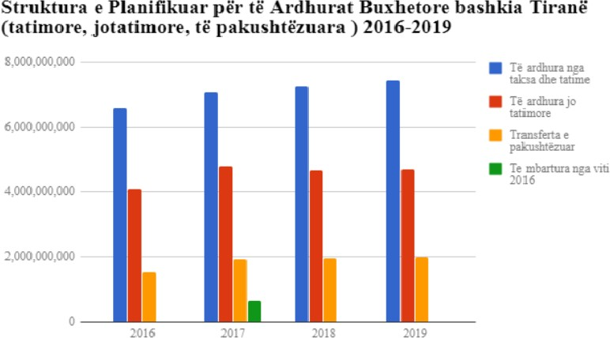
Shembulli i Tiranës

Slide 17
II. SHPENZIMET
Tre janë grupet e mëdha të shpenzimeve :
•
•
•
Shpenzimet për investime Shpenzimet për pagat Shpenzimet operative
Cili është kuptimi praktik i tyre ?

Slide 18
Shpenzimet-Bashkia Vorë (sipas llogarive ekonomike)
Burimi informacionit: Ministria e Financave dhe Ekonomisë (2021)

Slide 19
Burimi informacionit: Financat Vendore (2021)

Slide 20
Transparenca e Financave Publike Vendore
Qeverisja e mirë vendore kërkon zbatimin e 2 parimeve kryesore:
Transparenca- publikimi i informacionit mbi sigurimin e shërbimeve publike në mënyrë të tillë që të jetë i aksesueshëm dhe gjerësisht i kuptueshëm nga qytetari.
Llogaridhenia- përgjegjshmëria e zyrtarëve publikë për veprimet e kryera në përputhje me procedurat ligjore.
Cdo Autoritet publik zbaton një Program Transparence & Ka një Koordinator për të drejtën e informimit”, nëpunësi civil i përcaktuar në ligjin e të drejtës për informim.

Slide 21
Roli dhe vendi i shoqerisë civile në procesin e buxhetit
Ofron alternativa
Mbështet ose “bën opoziten” e programit të organeve të pushtetit.
Ndihmon në përpunimin e opinionit.
Bashkëpunon me Institucionet e huaja në nivel vendor dhe Institucionet e pushtetit qendror që veprojnë në nivel vendor.

Slide 22
KOMENTE
Pergjithesisht buxheti vendor behet me pjesmarrje.
Shoqeria civile mund dhe duhet te :
Te godase formalizmin ne diskutimet publike.
Te rrite cilesine e pjesmarresve dhe ti orientojë ata përse marrin pjesë dhe roli i tyre.
Te dalë me alternativa konkrete

Slide 23
vazhdim
-Të krijohet bindja për mundësitë e zhvillimit në territorin e njësisë përkatëse vendore
Përcaktimi në emër të komunitetit cilat janë projektet që ofrojnë potencialin më të madh
Ndjekja në proces i vendimmarrjes nga projektuesi apo investuesi
Përcaktimi i prioriteteve të komunitetit dhe mbështetja qe ai garanton
- Të sigurohet biznesi për konseguencen në obligimet e tij në vazhdimësi
Te udheheqë marketingun në njesine e vet dhe ai bëhet me tregues të matshem

Slide 24
Permbledhje
_______________te gjithe ato mjete financiare me te cilat shteti ploteson nevojat publike dhe kryen funksionet e tij.
____________jepet për funksione të deleguara NJQV-ve, projekte të veçanta, të konsideruara me interes vendor, rajonal apo kombëtar, ku kërkohet bashkëpunimi me vetëqeverisjen vendore.
_______________ u jepet NJQV nga Buxheti i Shtetit për financimin e ushtrimit të funksioneve dhe kompetencave të tyre të përcaktuara me ligj dhe përdoren në autonomi të plotë nga keto njesi.
____________dhe të ardhurat e _____përdoren në autonomi të plotë nga njësitë e vetëqeverisjes vendore.
___________ju jepet NJQV për financimin e funksioneve të reja të transferuara te njësitë e vetëqeverisjes vendore, për një periudhë tranzitore deri në përcaktimin e një skeme ekuivalente dhe të qëndrueshme financimi.
Njësia e vetëqeverisjes vendore konsiderohet në situatën __________ nëse nuk arrin të zbatojë planin e rehabilitimit financiar dhe/ose nëse raporti i borxheve afatgjata dhe detyrimeve të papaguara ndaj shpenzimeve vjetore të miratuara është më i lartë sesa 1.3
Transferte e kushtezuar, transferte e pakushtezuar, te ardhura publike, buxheti vendor, financa publike, transferte specifike, donacione, veshtiresise serioze financiare, paaftesise paguese

Slide 25
Pyetje & Diskutime

